Slide 1
Tinjauan design
Sakundria satya murti wardhana ssn, mdes, HDII

Slide 2
Era design
PENGENALAN Desain dari sisi Era /Zaman
Space age 1960 – 69
postmodernism 1970 – 2000

Slide 3
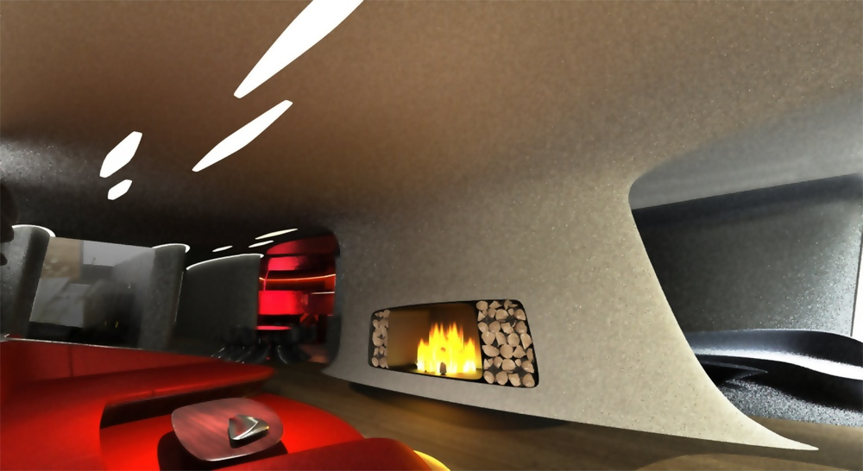
Space age

Slide 4

postmodernism

